Slide 1
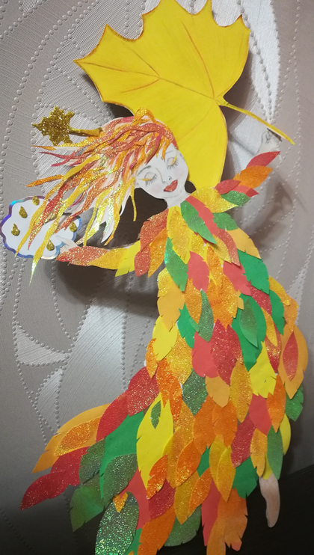
Государственное учреждение Тульской области «Социально – реабилитационный центр для несовершеннолетних №2»
Мастер – класс
по изготовлению аппликации
«Королева Осень»
Подготовила:
социальный педагог
Жукова Л.В.

Slide 2
"Аппликация помогает ребёнку развиваться".
Каким бы не рос ваш малыш — спокойным тихоней или шустрым непоседой — существует вид деятельности, способный творить чудеса. Это — аппликация. Во время занятия, которое под силу провести любой маме, глаза ребенка загораются: он видит, как из-под его пальчиков получается настоящий шедевр. Поверьте, детям очень нравится такое времяпрепровождение.
Аппликация дает детям…
Аппликация - один из любимых детьми видов изобразительной деятельности. Занимаясь аппликацией, ваш малыш будет занят делом. Сам процесс и его результат принесет ребенку массу удовольствия. Детей радует яркий цвет бумаги, удачное ритмическое расположение фигур, большой интерес у них вызывает техника вырезания и наклеивания. Такие занятия существенно сближают родителей с ребенком.
Аппликация из бумаги для детей может стать очень интересным и развивающим занятием. У малыша развивается и совершенствуется мелкая моторика, что самым лучшим образом сказывается на умственном развитии ребенка. Во время занятия у ребенка развивается художественное воображение и эстетический вкус, а также конструкторское мышление, занятия аппликацией развивают абстрактное и объектное мышление, и даже речь.
Аппликация тесно связана с сенсорным восприятием и познавательной деятельностью, что так же оказывает огромное влияние на развитие умственных и творческих способностей детей. Развитию сенсорного восприятия способствует операции по обработке бумаги: сгибание, резание, разрывание и обрывание, наклеивание.

Slide 3
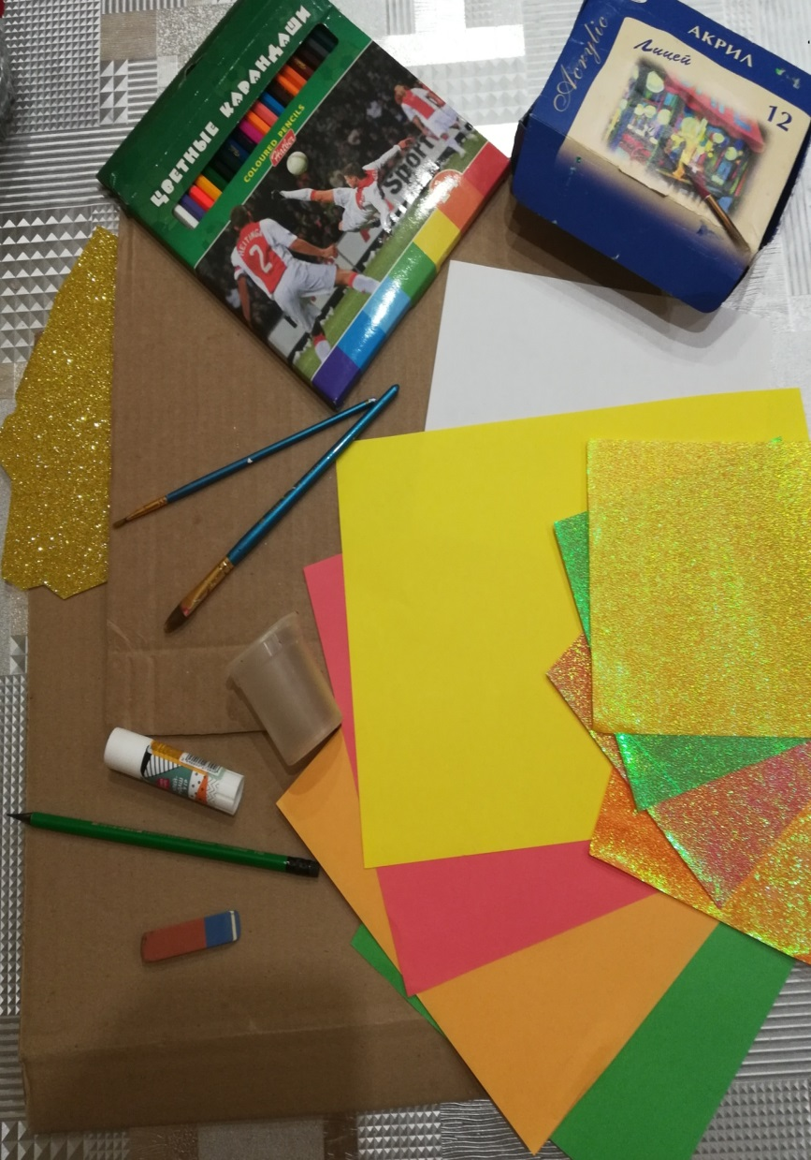
Материалы необходимые для аппликации: цветная бумага: зелёная, желтая, оранжевая, розовая или красная. Блестящая цветная бумага таких же цветов, Белый лист (А4), простой карандаш, ластик, кисти для рисования, ёмкость для воды, краски, клей, ножницы, картон (плотный), фоамиран (жёлтый), цветные карандаши

Slide 4
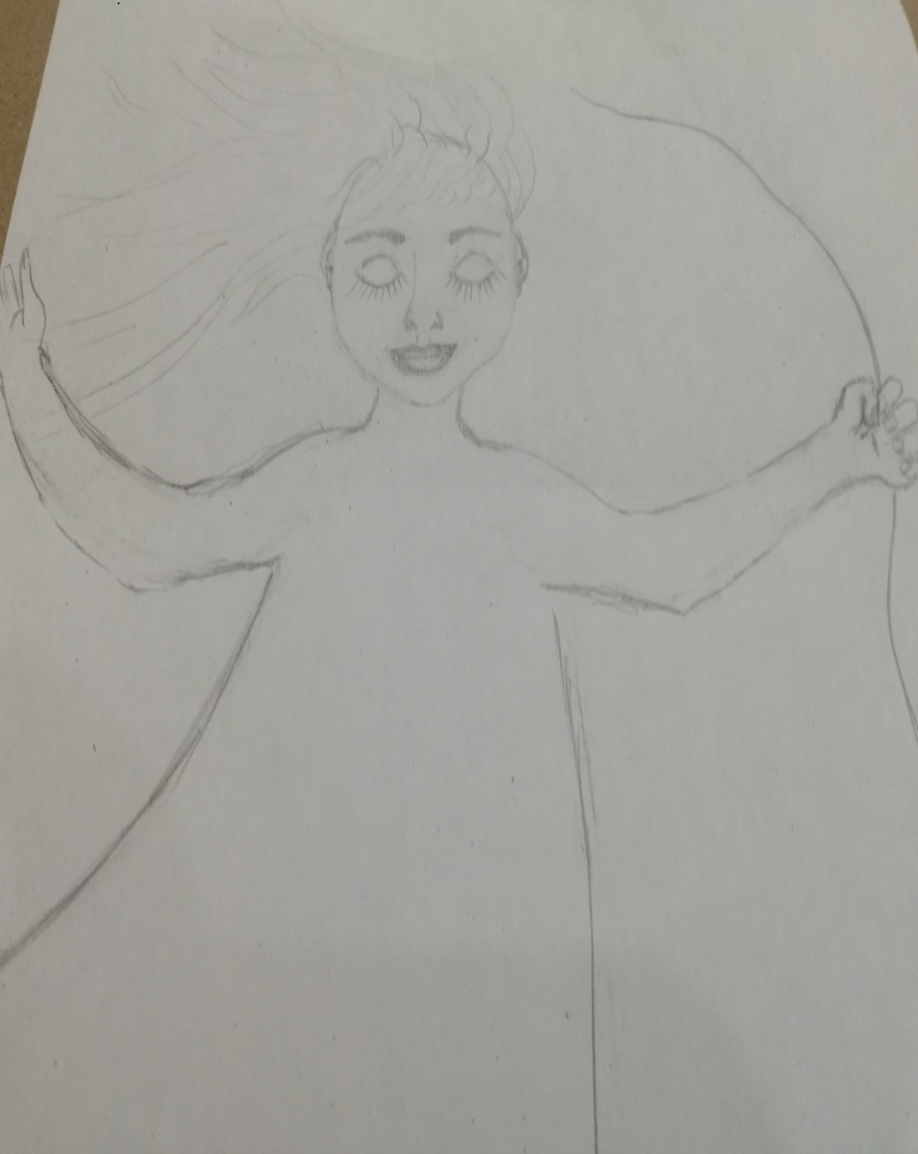
На листе А4 простым карандашом делаем наброски будущей «Королевы Осени» глазки закрыты, наброски волос, в руке прорисовываем имитацию стебля растения.

Slide 5
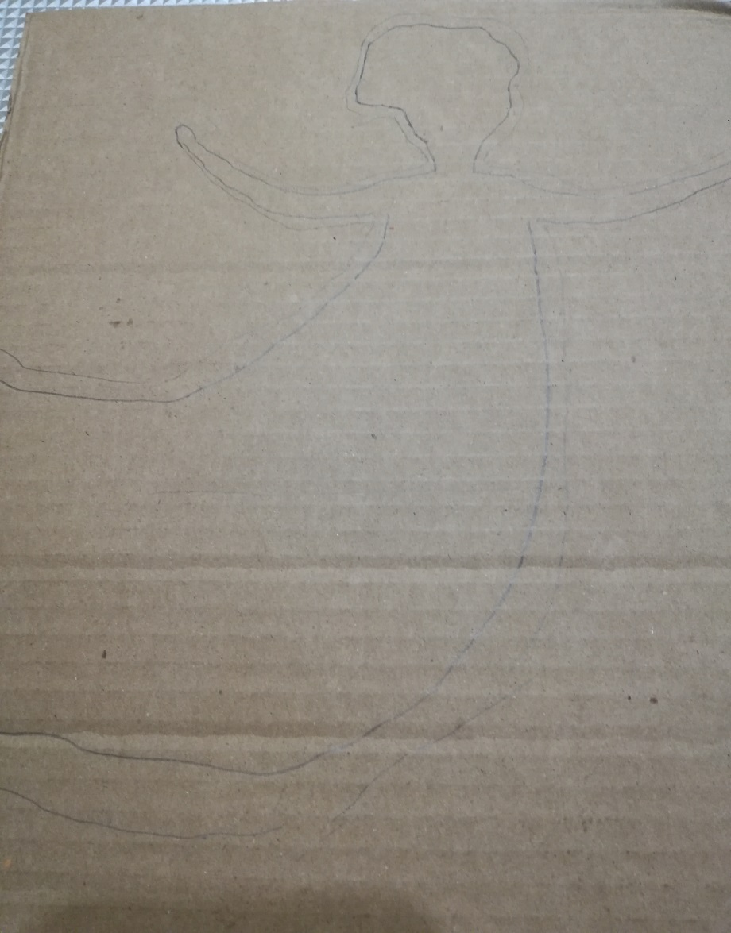
Вырезаем наш шаблон и на картоне его обводим - это нужно для того, чтобы укрепить нашу аппликацию, вырезаем.

Slide 6
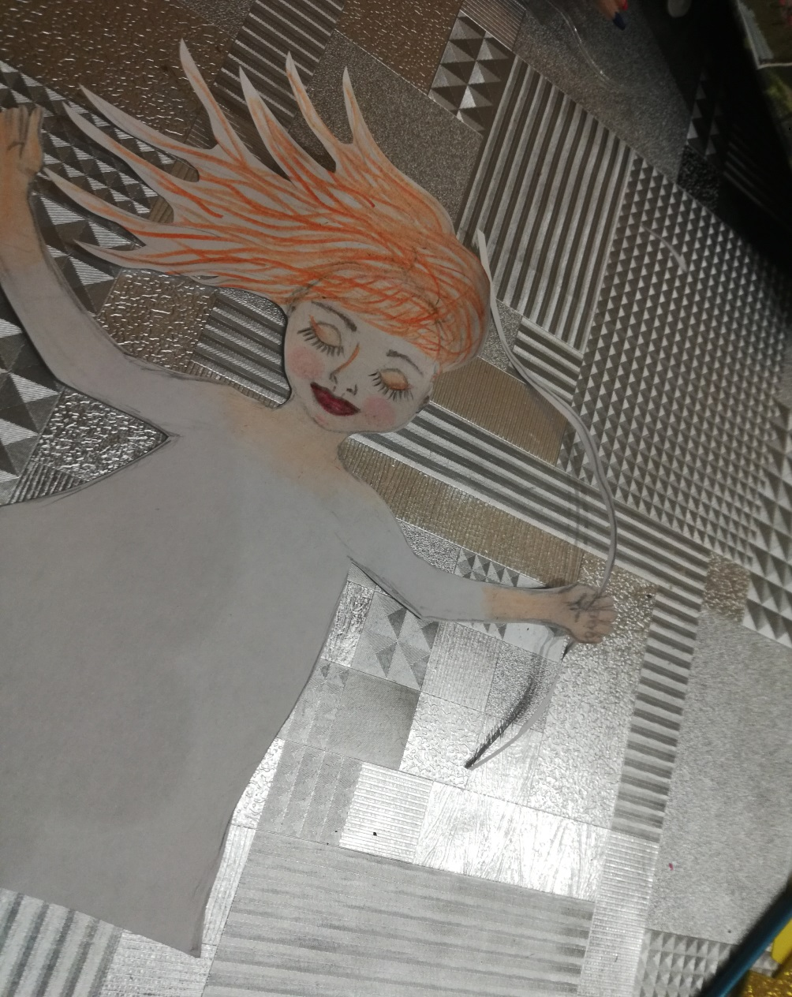
Приступаем к оформлению лица, волос и рук цветными карандашами; Далее красками оттеняем волосы;

Slide 7
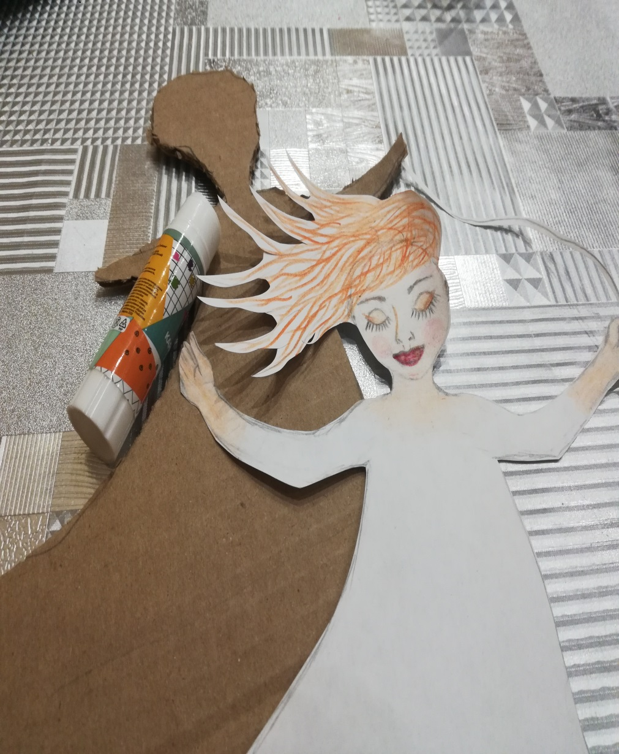
Приклеиваем шаблон на картон

Slide 8
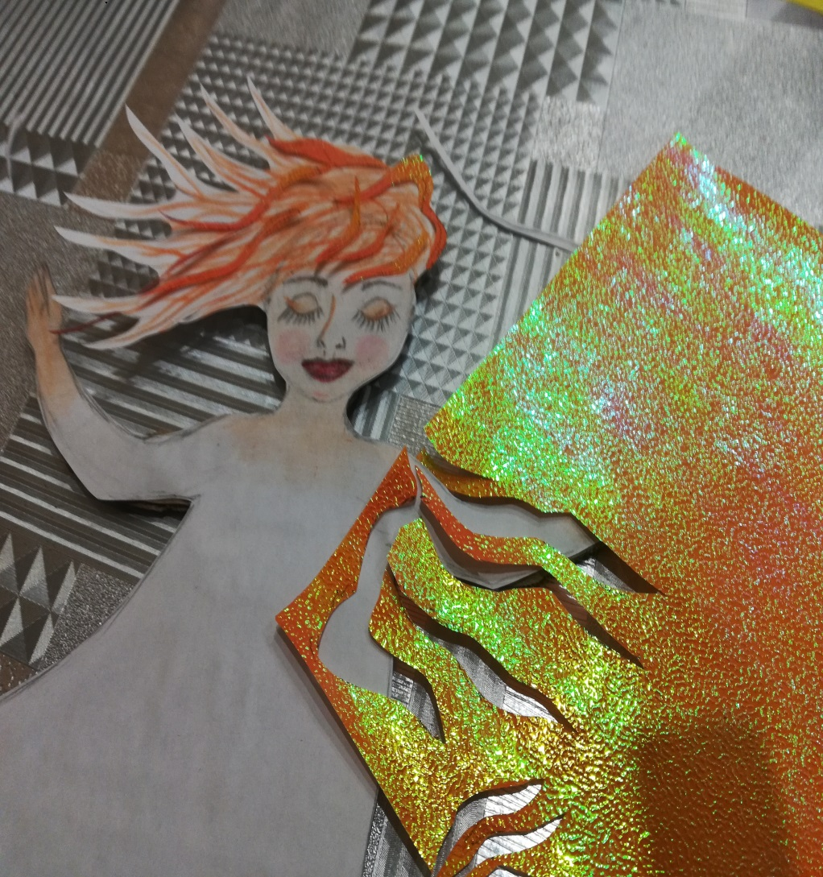
Приступаем к оформлению волос, берём оранжевую блестящую цветную бумагу и произвольно вырезаем пряди волос, приклеиваем по направлению волос.

Slide 9
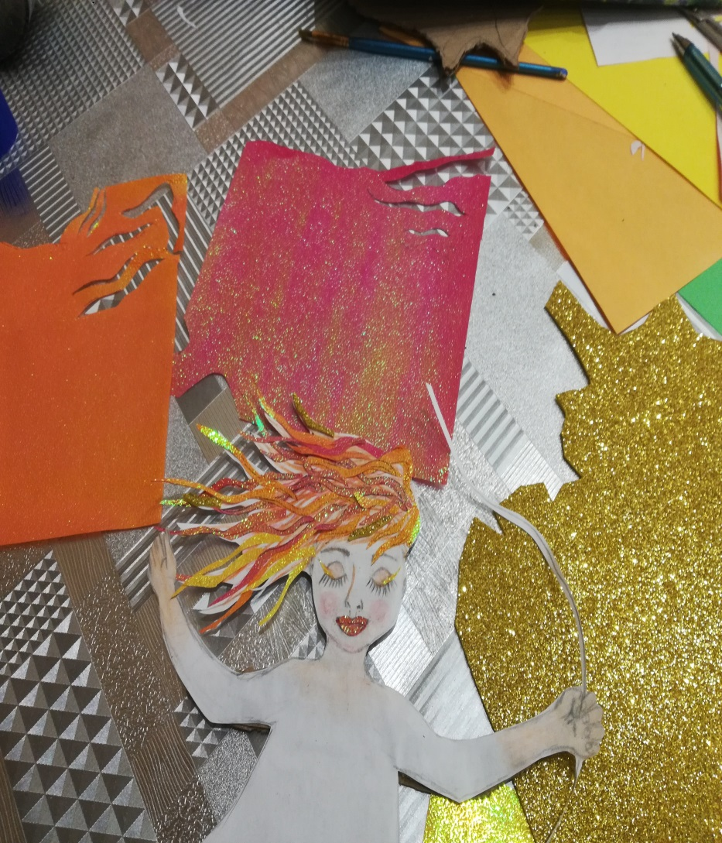
Далее берём цветную блестящую бумагу розового и желтого цвета, а так же фоамиран жёлтый и продолжаем оформлять волосы; чтобы подчеркнуть многообразие осенних красок подчеркиваем Губы и глаза блестящей цветной бумагой розового и жёлтого цвета.

Slide 10
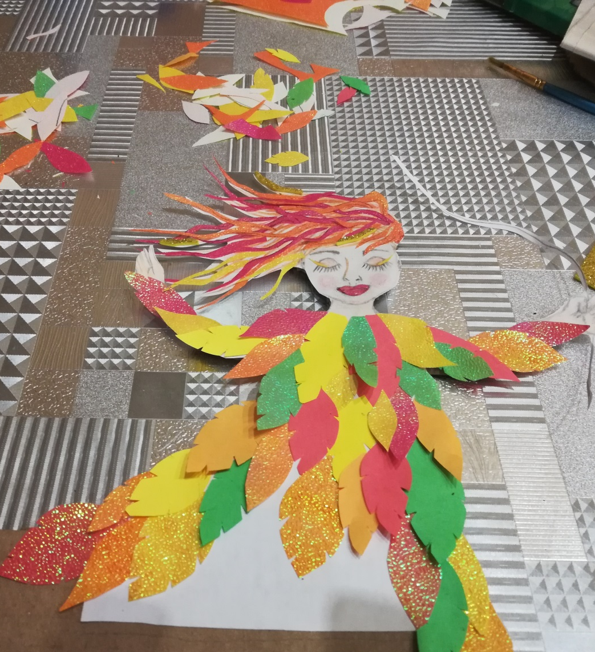
На обратной стороне блестящей цветной бумаге и на обычной цветной бумаге рисуем листочки разные по размеру, вырезаем, приклеиваем создавая вид лёгкой парящей в осеннем воздухе «Королевы Осени» в платье из осенних листочков. Платье приклеиваем, чередуя разные цвета

Slide 11
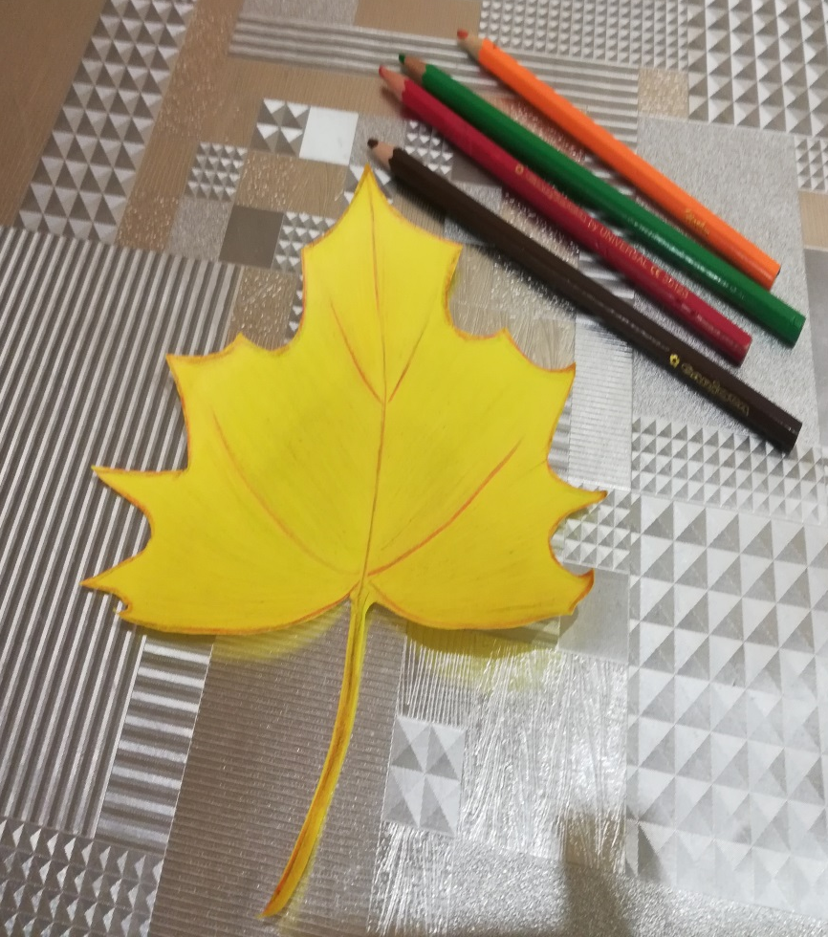
На желтой бумаге рисуем кленовый листик, вырезаем, наклеиваем на картон, раскрашиваем цветными карандашами

Slide 12
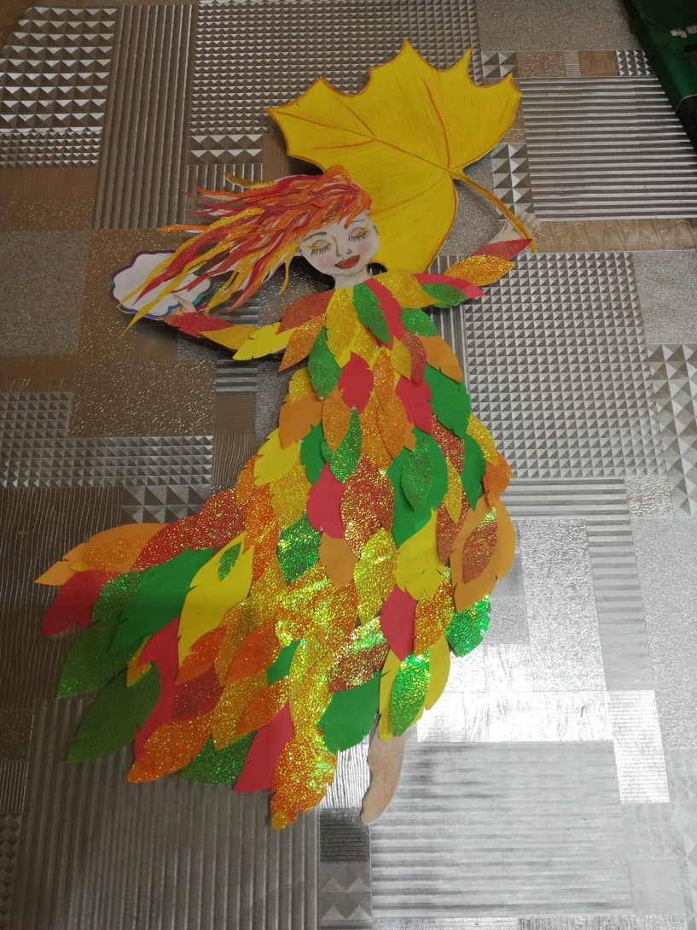
Приклеиваем кленовый листок в левую руку и лишнее отрезаем (стебель снизу); рисуем, вырезаем облако и приклеиваем в правую руку; рисуем ногу на носочках, раскрашиваем и приклеиваем к аппликации (создавая вид парящей осени на кленовом листочке)

Slide 13
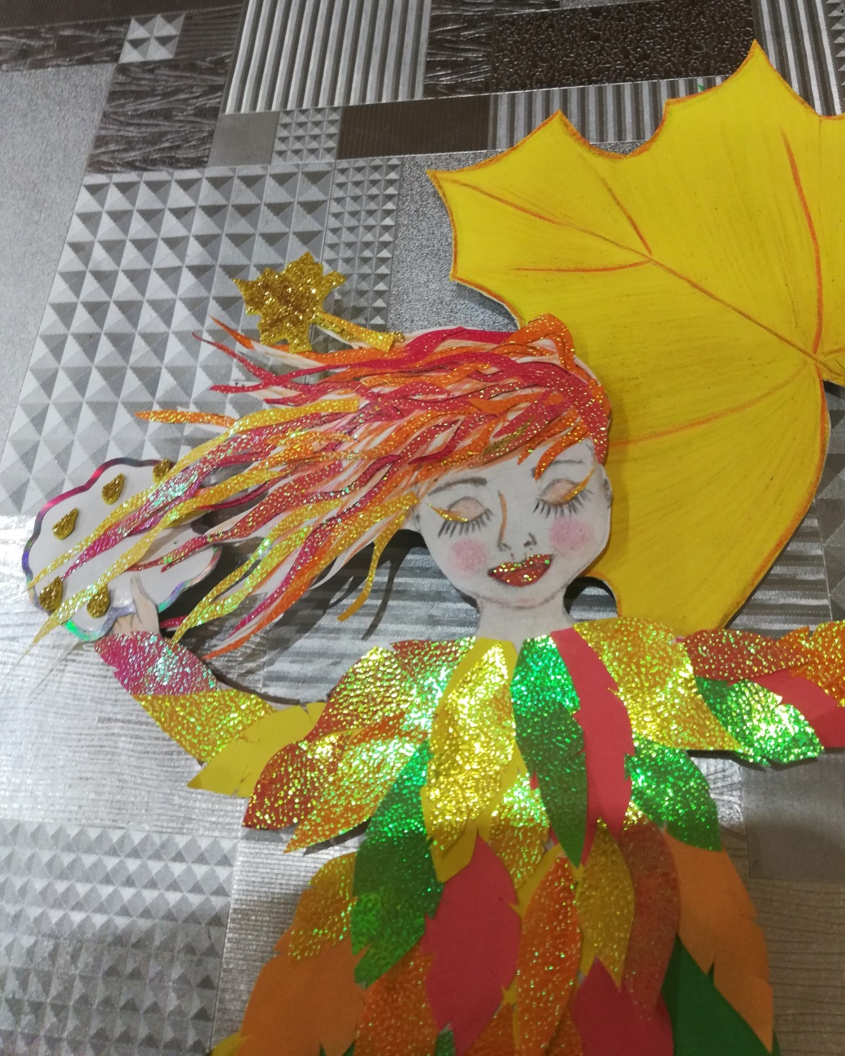
Далее из фоамирана вырезаем капельки и приклеиваем к облаку; из фоамирана вырезаем кленовый листок и приклеиваем к волосам;

Slide 15
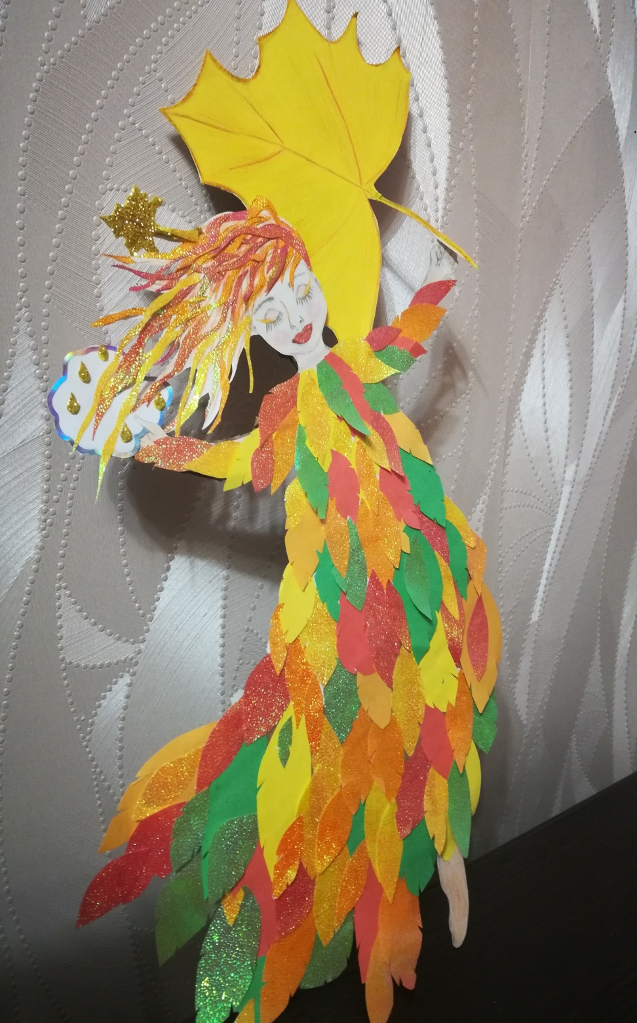

Slide 16
Вот такая лёгкая, парящая в осеннем воздухе на кленовом листочке, красочная аппликация «Королева Осень» у нас получилась!

Slide 17
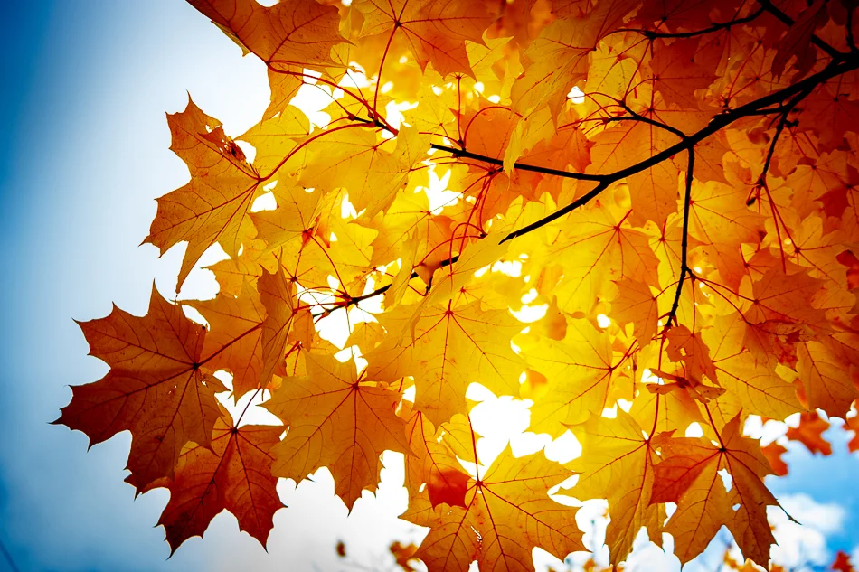
Спасибо За внимание!

